Slide 1

新欢交友网站设计
汇报人：雷辉

Slide 2

目录
点击添加文本
思维导图
点击添加文本
系统架构
点击添加文本
任务分配
点击添加文本

Slide 3
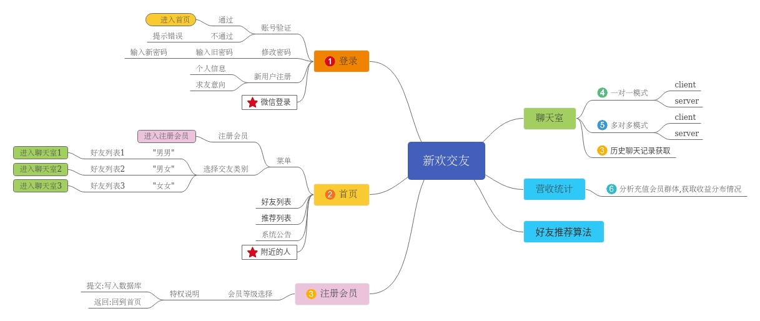
思维导图
点击添加文本
点击添加文本
点击添加文本
点击添加文本

Slide 4
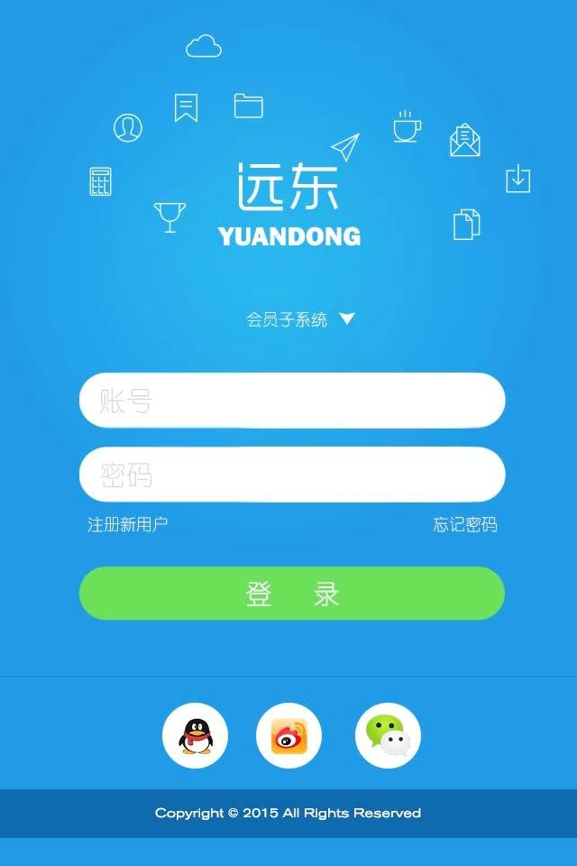
登录页面
新欢
点击添加文本
点击添加文本
点击添加文本
点击添加文本

Slide 5
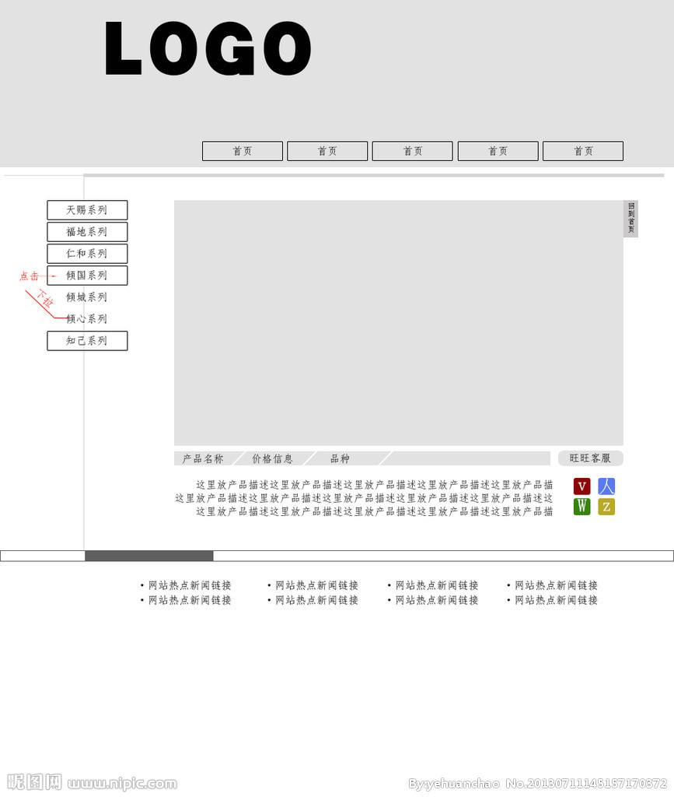
首页
点击添加文本
默认是系统公告，点击好友后变为聊天窗口
点击添加文本
点击添加文本
点击添加文本

Slide 6
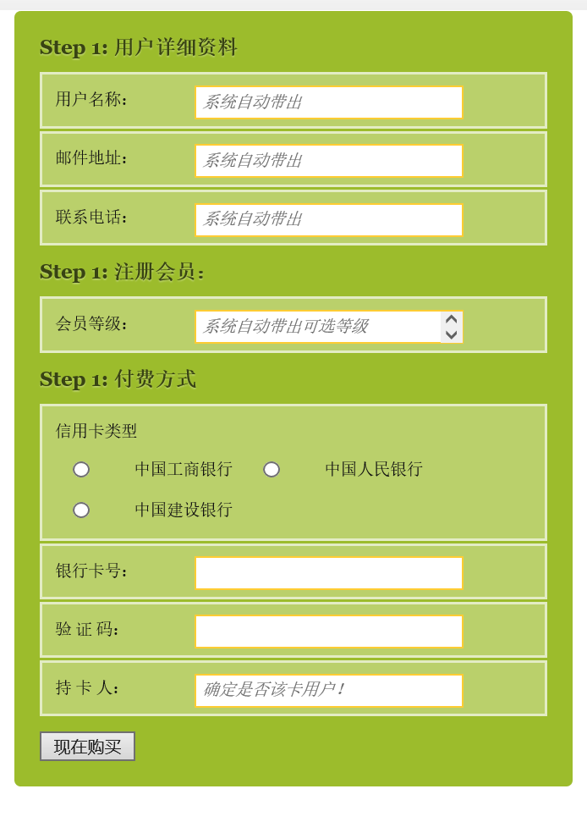
注册页面
点击添加文本
点击添加文本
点击添加文本
点击添加文本

Slide 7




组别及口号
超越自我
点击添加文本
点击添加文本
众志成城
飞越巅峰
拼尽全力
超越自我
点击添加文本
点击添加文本

Slide 8
任务分工（预计12/25前完成开发）
莉丽
登录页面
点击添加文本
雷辉
首页
坤哥
点击添加文本
注册会员、聊天记录获取
刘攀
一对一聊天模式
点击添加文本
新欢
多对多聊天模式
点击添加文本
范范
营收统计、好友推荐算法

